Slide 1



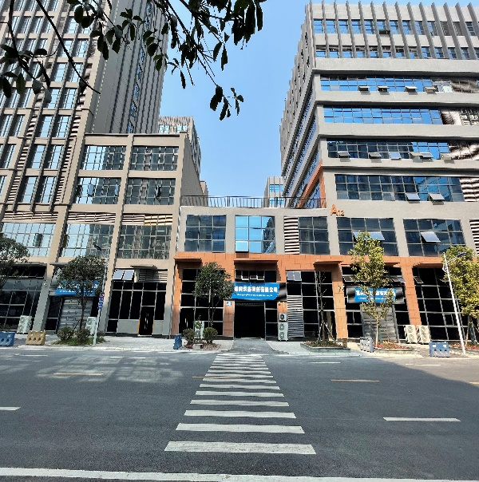
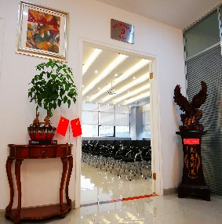

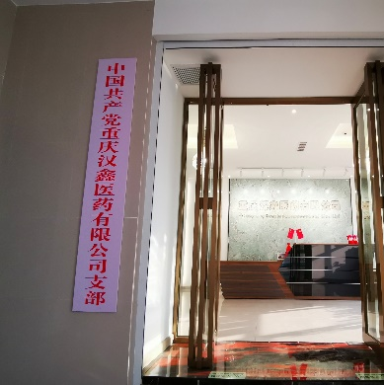
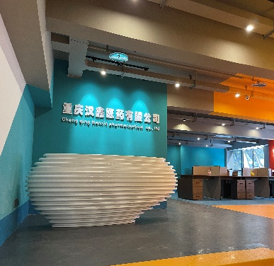

公司印章管理
姓名：朱灵 日期+会议：2025.10.15内部培训会议

Slide 2
印章是企业法定事务中的重要工具之一，它代表了企业的法人意志，涉及到合同签署、资金支付、法律文件的确认等重要操作。印章管理不当或使用不规范，可能导致企业面临严重的法律风险，甚至造成财务损失。因此，建立完善的印章管理制度，不仅能有效防范风险，还能保障企业的运营合规性和合法性。

Slide 3
PART 1
公司各类印章及主要用途
CONTENTS
PART 2
印章使用11问
目 录
PART 3
企业在印章管理方面存在问题
PART 4
公司印章的保管方面需要采取措施

Slide 4
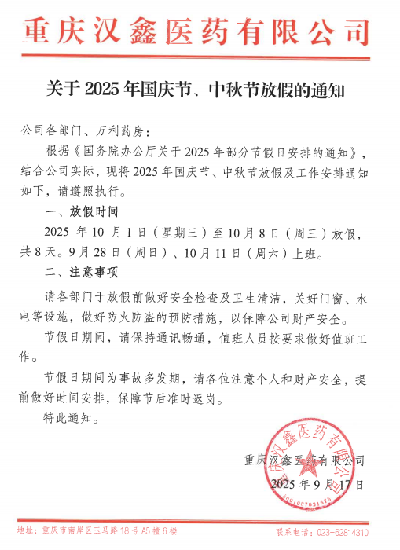
主要印章（5种）
1、公章
样式：（一） 圆形；（二）直径不得大于４.５厘米，中央刊五角星，五角星外刊单位名称，自左而右环行；（三）所刊名称，应为法定名称。如名称字数过多不易刻制，可以采用规范化简称；（四）印章所刊汉字，应当使用国务院公布的简化字，字体为宋体；（五）其他专用印章（包括经济合同章、财务专用章等），在名称、式样上应与单位正式印章有所区别，经本单位领导批准后可以刻制；（六）应到当地公安机关指定的刻章单位刻制。
用途：代表公司最高意志，用于对外发文、签订合同、工商税务登记、银行开户等重要事务，是公司对外活动的法定象征。
保管：通常由公司法定代表人或授权的高级管理人员保管，使用需严格审批。

Slide 5
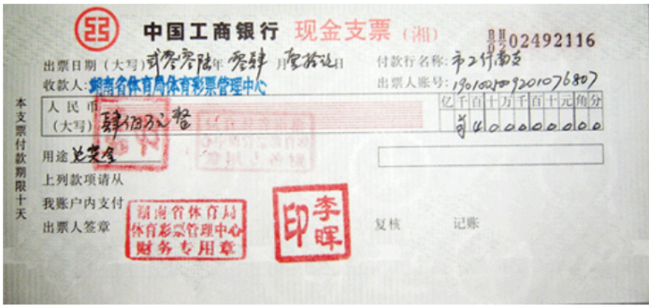
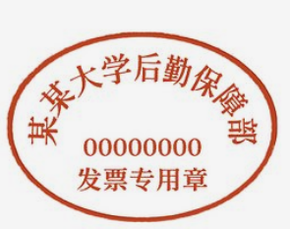
2、财务专用章
样式：财务专用章的字体为宋体和隶书，尺寸主要分为三种，正方形的尺寸为22×22mm 或者 25×25mm，圆形尺寸为38×38mm，椭圆尺寸为45×30mm。不过，不同地区可能会有一定差异，如广州地区财务专用章为正方型，尺寸为22×22毫米和 25×25 毫米两种规格。
用途：专用于财务结算，如银行转账、支票签发、发票开具、税务申报等，与法人章共同作为银行预留印鉴。
保管：由财务部门专人保管，确保资金安全。

Slide 6
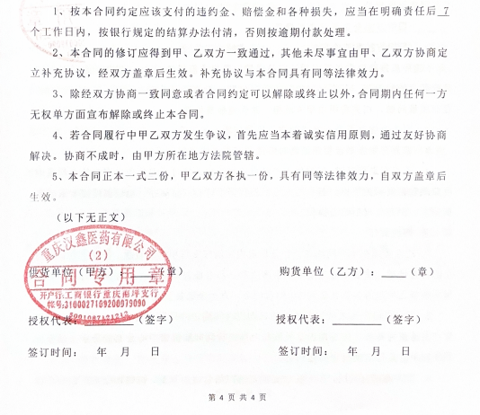
3、合同专用章
样式：合同专用章直径为 5.8cm，圆边宽为 0.15cm。椭圆形章横径为 4.5cm，竖径为 3.0cm。文字内容：上刊企业名称，自左向右呈环行排列，中央不刊五角星，企业开户银行、银行账号、电话号码及企业地址，自上而下横排。如刻多枚合同专用章，印章下端应加刻编号。字体：印文使用简化的宋体字。
用途：专门用于签订各类合同，与公章具有同等法律效力，但使用范围限于合同签署。
保管：可由法务部门或业务部门负责人保管，需明确授权和使用流程。

Slide 7
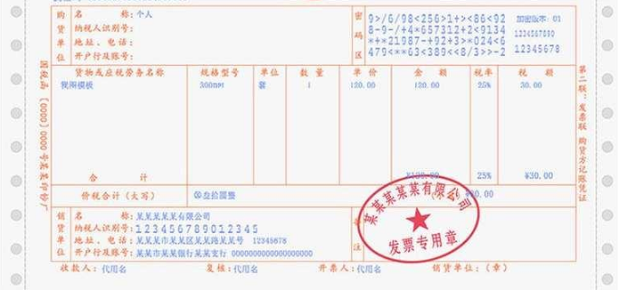
4、发票专用章
样式：根据相关规定，发票专用章的形状为椭圆形，长轴为40mm、短轴为30mm、边宽1mm，印色为红色。发票专用章中央刊纳税人识别号，外刊纳税人名称，自左而右环行，下刊“发票专用章”字样。不同类型的发票，盖章位置有所不同，通常盖在发票的右下角或左下角，也可能在印有“盖章”字样的地方或旁边。
用途：用于开具发票，确保发票的合法性和有效性，印模包含公司名称、税务登记号等信息。
保管：由财务部门发票管理员保管，仅用于发票相关事务。

Slide 8
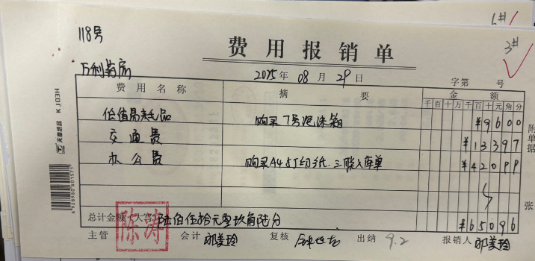
5、法人章（法定代表人章）
样式：一律为圆形。经市人民政府批准设立或市授权投资设立的企业法人单位印章直径为4.5厘米；其他企业法人单位印章直径为4.2厘米。中央刊五角星，五角星外刊企业名称，自左而右环行。印文使用简化的宋体字。
用途：代表法定代表人个人意志，用于银行开户、支票背书、公司决议等特定事务，常与公章或财务章配合使用。
保管：一般由法定代表人自行保管，也可授权财务人员代管，但需明确授权范围。
在上述五种印章中，公章、财务专用章、合同章需要在工商登记部门备案。

Slide 9
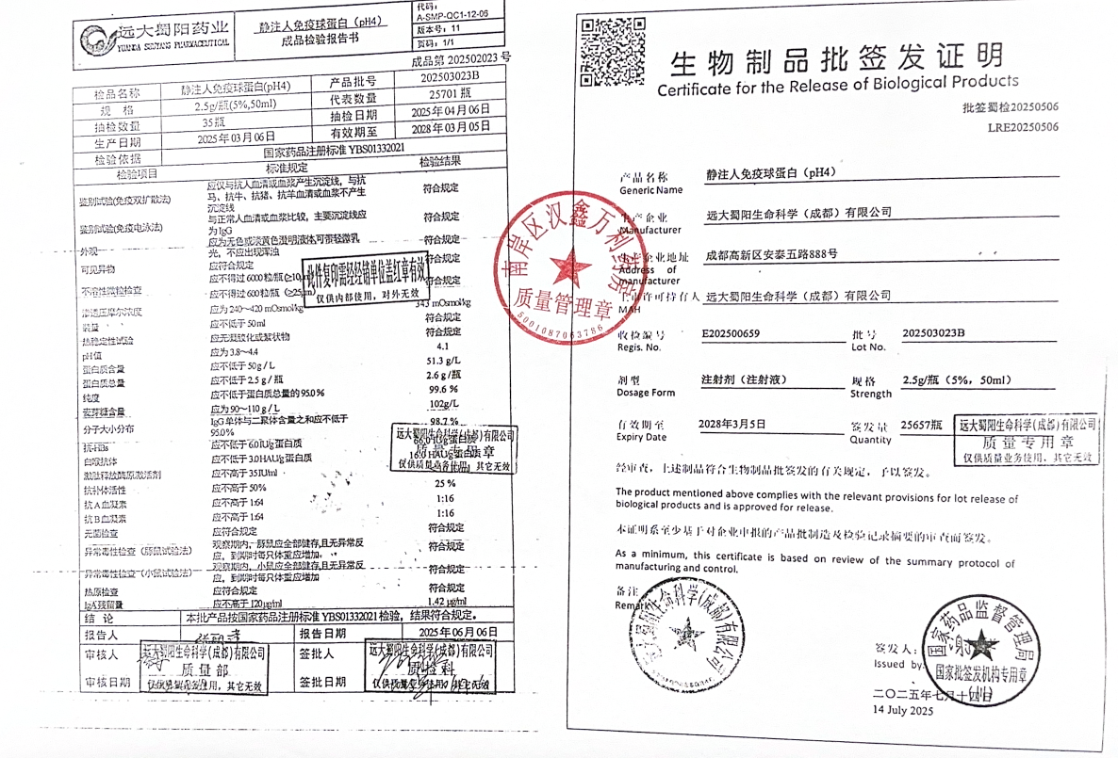
其他印章
1、质量管理章
样式：多为圆形或椭圆形（圆形直径常见 38-42mm，椭圆形长轴 45mm、短轴 30mm），边宽1-1.2mm，样式需在属地药品监督管理部门备案，确保唯一性和可追溯性。核心要素需清晰标注，圆形章通常“上刊药房全称（自左向右环行）、下刊‘质量管理专用章’字样（横排）”；椭圆形章多 “左半部分刊药房全称、右半部分竖排‘质量管理章’”，部分会加刻 “GSP 备案号” 或药房地址，字体统一为仿宋体或宋体，确保清晰易识别。
用途：用于药房内部质量管理文件（如药品采购验收记录、养护档案、不良反应报告、质量管理制度修订版）的审核确认，盖章即代表该文件经质量管理人员核查，符合GSP要求。生物制品（如疫苗、血液制品、重组蛋白类药品）的验收单、冷链运输记录、效期预警表上必须加盖此章，证明该批次生物制品储存、运输、验收全流程符合温控及质量标准；向顾客提供的生物制品检验报告盖章后，视为药房履行质量告知义务的凭证。
保管要求：由药房质量负责人或专职质量管理人员专人保管，保管人需持“药品从业资格证”，且无药品经营违法违规记录。

Slide 10
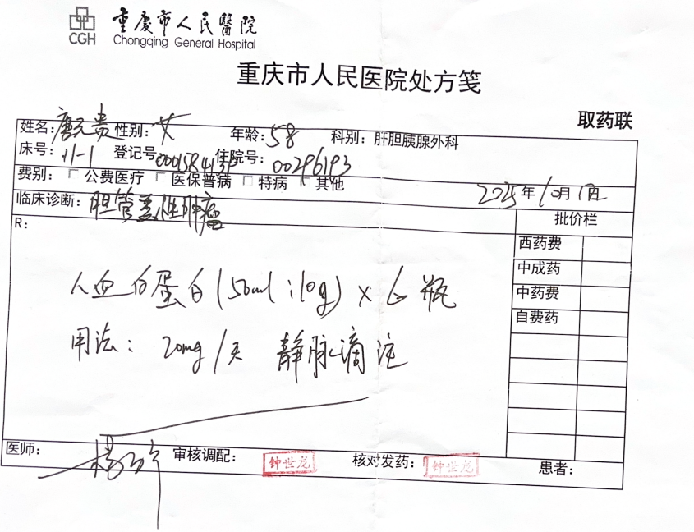
2、个人签章
样式：以长方形或正方形为主（常见尺寸：长方形 25mm×15mm、正方形 18mm×18mm）
用途：为购买生物制品的顾客提供处方签（注明储存温度、使用方法、不良反应处理）时，签章代表执业药师已完成专业指导，是履行药学服务责任的依据；生物制品不良反应报告、顾客用药咨询记录等文件，需签章确认内容真实、处理流程合规，作为药监部门检查的关键凭证。
保管：由执业药师本人专人保管，严禁交由他人（包括同事、亲属）代为保管或使用，因临时休假需委托他人暂管的，需签订书面《签章暂管协议》，明确暂管期限、用印范围及责任划分，并报药房质量负责人备案。
¥

Slide 11
印章11问：
1、刻制公司印章需要什么程序和手续？
答：通常来说，企业需要拿着税务登记证副本、营业执照副本、法人身份证、公章先到公安局登记备案，公安局开出证明后，到指定的地点刻章，一般需携带以上材料的原件及复印件。
2、能否只用公章不用其他印章？
答：不能。法律对某些情况下该用何种印章有强制性规定。如《中华人民共和国发票管理办法》明确发票只能加盖发票专用章。

Slide 12
3、不同的印章是否有法律效力大小的区别？
答：没有严格意义上法律效力大小高低的区别，只要是符合法律规定的盖章要求并且意思表示真实，印章均为有效。但是，由于印章的使用范围大小不同，导致人们以为印章有效力大小之分。
公章在所有印章中具有最广的使用范围，是法人权利的象征，在现行的立法和司法实践中，审查是否盖有法人公章成为判断民事活动是否成立和生效的重要标准。除法律有特殊规定外(如发票的盖章)，均可以公章代表法人意志，对外签订合同及其他法律文件，具有极高的法律效力，凡是以公司名义发出的信函、公文、合同、介绍信、证明或其他公司材料均可使用公章。
¥

Slide 13
4、公章可以代替合同专用章吗？
答：可以。
在合同、协议的签订中，公章和合同专用章具有同等法律效力。《最高人民法院关于在审理经济纠纷案件中涉及经济犯罪嫌疑若干问题的规定》第四条将公章与合同专用章并列使用，也足以说明公章与合同专用章在合同签订方面的效力是一样的。
5、公章可以代替法定代表人章吗？
答：视具体情况而定，如委托授权书上应有法定代表人签字或盖章，此时仅有公章是不行的。

Slide 14
6、合同上没有加盖合法有效的公章但有法定代表人签字，合同是否有效？
答：有效，除非约定合同生效需签字并盖章。
《合同法》第三十二条规定：“当事人采用合同书形式订立合同的，自双方当事人签字或者盖章时合同成立。”因为法定代表人以公司名义从事民事活动时代表公司，因此仅有法定代表人签字也能使合同成立生效。
同理，虽然没有加盖公章，但如果在合同上签字的人得到了公司相应的授权，那么合同也是有效的。
《民法典》法条链接：第四百九十条 当事人采用合同书形式订立合同的，自当事人均签名、盖章或者按指印时合同成立。在签名、盖章或者按指印之前，当事人一方已经履行主要义务，对方接受时，该合同成立。
¥

Slide 15
7、合同所盖印章并非合同专用章，而是采购专用章、项目部专用章等，合同是否有效？
答：除非有证据证明相反事实，否则一般认定为有效。
合同上加盖的印章虽然并非合同专用章，不符合签订合同的一般原则和规定，但这是该公司自身管理方面存在的漏洞，如该公司不能提交相应的证据，证明合同所涉印章与公司无关或为他人私盖，即应认定公司承认合同的效力。
另一方面，《公司法》第三十七条规定：“采用合同书形式订立合同，在签字或者盖章之前，当事人一方已经履行主要义务，对方接受的，该合同成立”，因此，如果对方已按合同履行主要义务而该公司接受的，则合同无须签字、盖章也已经成立生效。
《民法典》法条链接：第四百九十条 法律、行政法规规定或者当事人约定合同应当采用书面形式订立，当事人未采用书面形式但是一方已经履行主要义务，对方接受时，该合同成立。
¥

Slide 16
9、什么是电子印章？
答：自《电子签名法》实施后，电子印章（签名）具有了合法地位。所谓电子印章（签名）并不是实体印章的图像化，而是数据电文中以电子形式所含、所附用于识别签名人身份并表明签名人认可其中内容的数据。通俗点说，电子印章（签名）就是一个能够识别出具体盖章人（签名人）的电子数据密钥。
10、 什么情况下可以使用电子印章，什么情况下不行？
答：除了法律法规规定不适用电子文书的情况，都可以约定使用电子印章。
电子印章不适用于以下情形：
（一）涉及婚姻、收养、继承等人身关系的；
（二）涉及土地、房屋等不动产权益转让的；
（三）涉及停止供水、供热、供气、供电等公用事业服务的；
（四）法律、行政法规规定的不适用电子文书的其他情形。
¥

Slide 17
8、公章外借他人使用，他人私下签订的担保合同是否有效？
答：有效。公司作为独立的企业法人，公司印章是其对外进行活动的有形代表和法律凭证，公司负责人或其他管理人员，经过公司授权后，只是印章暂时的持有者和保管者，其行使公司印章所产生的权利义务，应由公司承担责任，而不应由持有者或保管者承担责任。公司自愿将印章外借他人使用，应视为公司授权他人使用公司印章，该印章所产生的权利义务关系应由该公司承担。因此，公章外借他人使用并私下签订的担保合同有效，公司需要承担担保责任。
¥

Slide 18
9、公司经营过程中在印章方面会遇到哪些风险？
答：公司在印章方面常见的风险主要有以下几种：
（一）他人使用假冒的印章。
（二）他人使用扫描打印出来的印章。
（三）对方使用的是没有备案、没有资质的内设部门章。
（四）使用有数码符号的印章。
由于上述风险高发，公司企业应该提高警惕，在交易时做好审查工作。例如，可以通过要求对方提供公司的刻章许可或者委托律师调查对方的印章备案情况来检查印章的真伪性，仔细审查是否有油印等公章正常使用时所具有的印迹，拒绝对方不符合规范地使用印章等。
¥

Slide 19
10、公司更改名称后已使用新印章，盖有原印章的合同是否仍有效力？
答：有效。企业名称的变更并不影响变更后的公司承担原公司的债务，盖有原企业名称印章的文件对变更后的公司依然具有法律效力，因此对原企业名称印章应当妥善保管，可以明确保管人，必要时可以对该印章进行销毁并登记备案，以降低法律风险。
¥

Slide 20
11、如何识别印章的真假？
（一）看字体。根据前述规定，印章必须要用宋体字，如果对方加盖的印章并非宋体字，应该就是假冒的印章了。
（二）看颜色。由于质材和力度的原因，真正加盖的公章的颜色往往不均匀，而电脑制作的印章则颜色一致，而且也更加鲜明。
（三）看形状，包括字的形状和周围圆圈的形状。首先，无论是圆形还是椭圆形的印章，虽然字都不是横平竖直的，但是每个字单独看都是规规矩矩的长方形，不可能扭曲，或者上面胖下面瘦看起来呈梯形。其次，看印章周围圆圈的形状，这个圆圈是有一定宽度的，并且仔细看边缘（包括印章上字的边缘），不可能非常平滑，经常有一些小缺口、小棱角或者小空白，这也是由于沾油墨和盖印的过程中油墨的密度和盖印的力度不一致造成的。电脑直接制作的印章就没有这些问题，完美得只能用假来形容了。
（四）看角度。虽然绝大多数人盖章的时候都希望把章盖得很正，但是总会出现一点点偏差，特别是圆形的印章更不好把握。但是电脑制作印章时默认情况下肯定100%是正的。
（五）看位置。看看公章是盖在协议的空白处，还是盖在文字上。一般而言，真印章都盖在公司名称上，而制作粗劣的假印章都喜欢盖在空白处，因为假印章是电脑做的，如果盖在文字上就会挡住后面的文字。但是制作水平高一些的假印章为了看起来更真，也会盖在文字上，这个时候你需要仔细看一下，印章上的字和纸上印刷的字重合的地方，如果是真印章即使重合了，后面的文字还是可以透过油墨显示出来；而电脑制作的假印章，就会完全挡住下面的文字。
¥

Slide 21
三、企业在印章管理方面存在问题：
（一）印章刻制的业务流程不清晰，没有审批程序，只要业务需要，领导或部门就可随便刻制印章，刻制后没有下发正式启用文件，没有明确印章使用范围和使用时间。
（二）印章刻制不在公安部门指定的单位进行，不在公安机关备案，随便找一家单位刻制公章，刻完就用，为以后发生印章使用风险埋下了隐患。
（三）个别企业没有印章管理方面的规章制度，使用印章未经过严格审批。印章管理人员对使用印章材料不严格审查，更有甚者在空白介绍信或空白纸张上用印。印章保管者让印章离开自已的视线或因自己没时间让他人代为盖章，在没有监管人的情况下允许他人携带印章外出。
（四）个别企业没有统一的印章使用台账，采用一页纸请示的方式，请示完成后，领导审批用印的签批单由经理办公室保存，时间长了很容易丢失，无法追溯。个别单位虽有统一的用印台账，但对领导在材料上签字直接上报的文件没有登记用印事项和用印人，以后涉及此类文件的问题同样无法追溯，形成法律风险。
（五）个别企业印章保管制度不健全，未设专人保管，印章丢失或被盗后不及时报告，不及时报案，也不主动在报纸上发布公告声明作废，从而留下了潜在的用印风险。
¥

Slide 22
*违法案例*
1、私刻并使用公章
2019年至2023年3月间，姜某帅根据他人提供的信息，采用自行制作的方式，为朱某升、付某民、王某华等人伪造国家机关证件80个、国家机关公文2件、国家机关印章48枚、公司印章399枚、事业单位印章4枚、居民身份证25个、武装部队印章2枚，非法获利9.2万余元。
其中，2022年10月至2023年2月间，姜某帅根据朱某升提供的信息，为其伪造国家机关印章2枚、公司印章1枚。后朱某升将伪造的交通银行股份有限公司北京市分行人力资源部印章加盖在虚构的上下游购销合同上，帮助其客户从某银行贷款400余万元。
2022年11月，姜某帅根据付某民提供的信息，为其伪造国家机关证件1个、身份证件2个、公司印章1枚。后付某民将伪造的北京公共交通控股（集团）有限公司第一客运分公司印章加盖在工资证明上，从银行成功办理个人信用贷款30万元。
2022年8月至2023年1月间，姜某帅根据王某华提供的信息，为其伪造北京市西城区金融大街行政公寓房产证24个、北京金昊房地产开发有限公司印章1枚及其他公司印章1枚。王某华将伪造的上述公司印章加盖在伪造的房屋买卖合同上，并编造上述金融大街行政公寓已转让给王某华所在公司的事实，虚构经济实力，获得其商业伙伴巨额投资。
¥

Slide 23
处理结果：2023年7月5日至14日，北京市公安局西城分局以姜某帅、朱某升、付某民、王某华涉嫌伪造、买卖国家机关证件罪，伪造公司、企业印章罪等罪名分别移送起诉。2023年7月28日至11月8日，北京市西城区人民检察院以伪造国家机关公文、证件、印章罪，伪造公司、事业单位印章罪，伪造身份证件罪，伪造武装部队印章罪对姜某帅提起公诉；以伪造国家机关证件罪、伪造公司印章罪对王某华提起公诉；以伪造国家机关印章罪、伪造公司印章罪对朱某升提起公诉；以伪造国家机关证件罪、伪造公司印章罪、伪造身份证件罪对付某民提起公诉。
北京市西城区人民法院分别于2023年8月11日以伪造国家机关证件罪、伪造公司印章罪数罪并罚判处被告人王某华有期徒刑二年，并处罚金人民币二万五千元。2023年9月27日以伪造国家机关印章罪、伪造公司印章罪数罪并罚判处被告人朱某升有期徒刑六个月，并处罚金人民币五千元。2023年10月11日以伪造国家机关证件罪、伪造公司印章罪、伪造身份证件罪数罪并罚判处被告人付某民拘役五个月，缓刑十个月，并处罚金人民币五千元。2023年11月22日以伪造国家机关公文、证件、印章罪，伪造公司、事业单位印章罪，伪造身份证件罪，伪造武装部队印章罪数罪并罚判处被告人姜某帅有期徒刑九年，并处罚金人民币九万元。一审宣判后，各被告人未上诉，判决已生效。

Slide 24
*违法案例*
2、擅自使用公章出借公司资质
袁某，A国有公司总经理；孙某，B民营公司法定代表人。2016年1月，孙某与袁某商议，希望能够挂靠A公司承接C公司建设工程项目，挂靠管理费按照工程总价5%左右支付，袁某同意。2016年至2021年间，袁某未经A公司同意，擅自使用其私自保留的A公司印章，与B公司签订挂靠协议，并帮助B公司以A公司名义与C公司先后签订18份建设工程施工合同并完成施工。施工过程中，袁某要求C公司将项目工程款800余万元打入A公司对公账户，该对公账户系袁某通过私刻A公司职工印章在银行违规开设，A公司对此并不知情，未纳入公司财务管理。项目完工后，袁某与孙某商定挂靠管理费为50万元，从前述对公账户直接支付，其余工程款扣除税费等费用后支付给B公司。后袁某将上述50万元占为己有。
处理结果：袁某的行为被认定为构成贪污罪，因为其作为国家工作人员，利用职务便利，擅自出借A公司资质，该行为对外应认定为单位行为，所收取的挂靠管理费属于应当归A公司所有的公共财物，其非法将其占为己有，数额巨大。

Slide 25
*违法案例*
3、伪造电子印章
2022年12月12日，孔某非冒用中北电力（内蒙古）有限公司名义与某信息有限公司签订产品购销合同购买电子产品，并通过P图方式在购销合同及验收单上加盖其自行伪造的中北电力（内蒙古）有限公司的公章，骗取该公司按合同约定交付的价值101万余元电子产品。2023年1月12日至31日，孔某非又冒用国网内蒙古东部电力有限公司、内蒙古电力（集团）有限责任公司名义，以同样方式与被害单位签订购买电子产品购销合同并加盖伪造公司公章，骗取价值120万余元电子产品。
孔某非收到上述电子产品后未支付货款，经被害单位多次催要支付部分货款，实际骗得财物价值159万余元。
处理结果：2023年5月15日，内蒙古自治区呼和浩特市公安局赛罕区分局以孔某非涉嫌合同诈骗罪移送起诉。同年6月15日，内蒙古自治区呼和浩特市赛罕区人民检察院以合同诈骗罪对孔某非提起公诉。同年8月12日，内蒙古自治区呼和浩特市赛罕区人民法院以合同诈骗罪判处被告人孔某非有期徒刑十一年，并处罚金人民币二十万元。一审宣判后，被告人未上诉，判决已生效。

Slide 26
*违法案例*
4、伪造环评工程师签名，签署有质量问题的报告
2020年9月，被告人林某鑫为牟取非法利益，与他人共谋成立公司并出售“环评文件资质页“(主要包括《编制单位和编制人员情况表》《编制情况承诺书》《编制人员承诺书》《编制单位承诺书》《社会保险参保证明》《环评工程师资格证书复印件》《营业执照》等材料)。林某鑫指使被告人汪某在山东省青岛市即墨区先后注册成立两家环评公司，林某鑫为公司实际控制人。经他人介绍，持有环境影响评价工程师职业资格证书的被告人靳某燕等人挂靠在上述公司。靳某燕收取费用3.5万元，并根据林某鑫的要求提供生活照片，用于伪造环评文件中环评工程师到项目现场踏勘的证明，但未实际参与环评报告编制、审核和签名。2020年9月至2021年2月，被告人林某鑫等人通过他人招揽业务，在被告人靳某燕等未实际参与编制环节、未开展环评工作的情况下，伪造环评工程师签名，将加盖上述公司印章的“环评文件资质页”，以每套300元至3500元不等的价格通过被告人汪某、谷某，供他人编制环境影响报告或出售给他人，用于编制环境影响报告书、报告表。林某鑫等人以上述公司名义出售“环评文件资质页”书48份、环境影响报告表879份，获利79.91万元。经生态环境部门认定，有25份环境影响报告书、报告表存在遗漏环境保护目标、隐瞒生态保护区等质量问题，所涉项目的环评文件批复已被环评审批部门依法撤销，相关项目因此被责令停产停业。

Slide 27
处理结果：山东省青岛市即墨区人民法院于2023年5月25日作出(2023)鲁0215刑初188号刑事判决:被告人林某鑫犯提供虚假证明文件罪，判处有期徒刑三年，并处罚金人民币五十万元；被告人汪某犯提供虚假证明文件罪，判处有期徒刑一年六个月，并处罚金人民币七万元;被告人谷某欢犯提供虚假证明文件罪，判处有期徒刑一年二个月，并处罚金人民币六万元；被告人靳某燕犯提供虚假证明文件罪，判处有期徒刑一年，缓刑一年，并处罚金人民币五万元。宣判后，没有上诉、抗诉，判决已发生法律效力。

Slide 28
*私刻印章的处罚*
私刻印章的处罚需根据印章性质、情节轻重等因素来确定，可能涉及行政处罚或刑事责任，具体如下：
行政处罚：根据《治安管理处罚法》第五十二条规定，伪造、变造或者买卖国家机关、人民团体、企业、事业单位或者其他组织的印章的，处十日以上十五日以下拘留，可以并处一千元以下罚款；情节较轻的，处五日以上十日以下拘留，可以并处五百元以下罚款。
刑事责任：根据《刑法》第二百八十条规定，伪造、变造、买卖或者盗窃、抢夺、毁灭国家机关的公文、证件、印章的，处三年以下有期徒刑、拘役、管制或者剥夺政治权利，并处罚金；情节严重的，处三年以上十年以下有期徒刑，并处罚金。伪造公司、企业、事业单位、人民团体的印章的，处三年以下有期徒刑、拘役、管制或者剥夺政治权利，并处罚金。
¥

Slide 29
五、公司印章的保管方面需要采取措施
1、建立日常保管制度
（一）公司印章采取分级保管的制度，各类印章由各岗位专人依职权需要领取并保管。
（二）印章必须由专门保管人妥善保管，不得擅自委托他人保管并在其岗位职责中予以明确。
（三）公章应妥善保管，注意安全，防止损毁、遗失和被盗。
2、明确保管人责任
（一）印章保管人必须妥善保管印章，不得遗失。如遗失，必须及时向公司办公室报告；
（二）必须严格依照公司印章使用规定使用印章，未经规定的程序，不得擅自使用；
（三）在使用中，保管人对文件和印章使用单签署情况予以审核，同意的用印，否决的退回；
（四）检查印章使用是否与所盖章的文件内容相符，如不符则不予盖章；
（五）在印章使用中违反规定，给公司造成损失的，由公司对违规违纪者予以处分，造成严重损失或情节严重的，移送有关机关处理。

Slide 30
附录：
1、国务院办公厅关于印发《电子印章管理办法》的通知国办发〔2025〕33号；
2、民办非企业单位印章管理规定（中华人民共和国民政部令、中华人民共和国公安部令（第２０号））

Slide 31
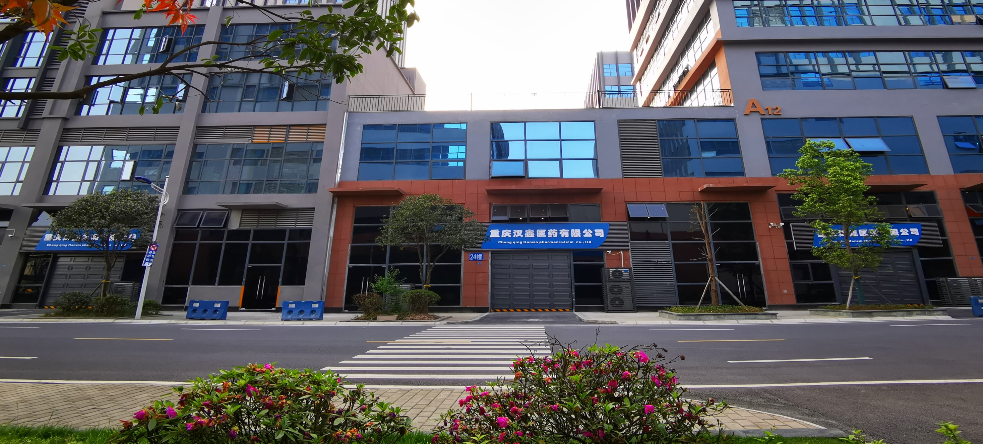
谢谢
心怀大爱 服务健康

